Slide 1

Swift 세미나
SwiftUI 선언적 구문, Stack, Navigation
작성자: 정창용 실습생

Slide 2
목 차
SwiftUI 선언적 구문
레이아웃 생성에 필요한 개념
Component
LayoutManager
Modifier
Stack, NavigationView, NavigationLink
Stack
NavigationView
NavigationLink

Slide 3
A
SwiftUI
선언적 구문

Slide 4
선언적 구문(declarative syntax)
SwiftUI는 UIKit와 인터페이스 빌더가 사용자 인터페이스 레이아웃을 설계하고 필요한 동작을 구현하는 것과는 완전히 다른 방법인 선언적 구문(declarative)을 도입했습니다.
화면을 구성하는 컴포넌트들의 레이아웃, 모양에 대한 복잡한 세부사항을 직접 설계하는 대신 사용자 인터페이스가 어떤 모양이어야 하는지를 선언하는 방식으로 레이아웃을 생성합니다.
이는 단순하면서도 직관적인 구문을 사용하여 화면을 기술할 수 있게 해줍니다.

Slide 5
선언적 구문(declarative syntax)
레이아웃 선언 후에 레이아웃의 위치, Constraint, 렌더링 방법 등의 복잡한 세부 사항은 SwiftUI가 자동으로 처리합니다.
SwiftUI는 '계층적'으로 구조화 되어 있기 때문에 재사용 가능한 사용자 정의 하위 뷰와 함께 구성되면 복잡한 뷰를 쉽게 생성할 수 있습니다.

Slide 6
A
레이아웃 생성에
필요한 개념들

Slide 7
레이아웃 생성에 필요한 개념
Component
Layout Manager
Modifier

Slide 8
Component
SwiftUI는 Component 중심으로 설계가 가능하고,
Component 중심의 화면 설계로 UI 재사용에 더 좋은 방향으로 캡슐화 및 설계가 가능합니다.

Slide 9
Layout Manager
Layout Manager는 기본적인 컴포넌트를 선언하고 포함합니다.
종류는 VStack, HStack, Form, List 등이 있습니다.

Slide 10
Modifier(수정자)
Component의 attribute를 선언하는 것을 수정자라 합니다.
종류는 forgraoundColor, text, tapGesture event call method 등이 있습니다.

Slide 11
A
Stack,
NavigationView,
NavigationLink

Slide 12
Stack
Stack은 SwiftUI에서 뷰를 배치하는데 사용하는 컨테이너 뷰로,
콘텐츠로 전달된 자식 뷰들을 어떤 형태로 배치할 것인지 결정 짓습니다.
SwiftUI에서는 거의 필수적으로 활용되므로 매우 중요하며 사용 방법 또한 매우 간단합니다.
x축
y축
z축
HStack
VStack
ZStack

Slide 13
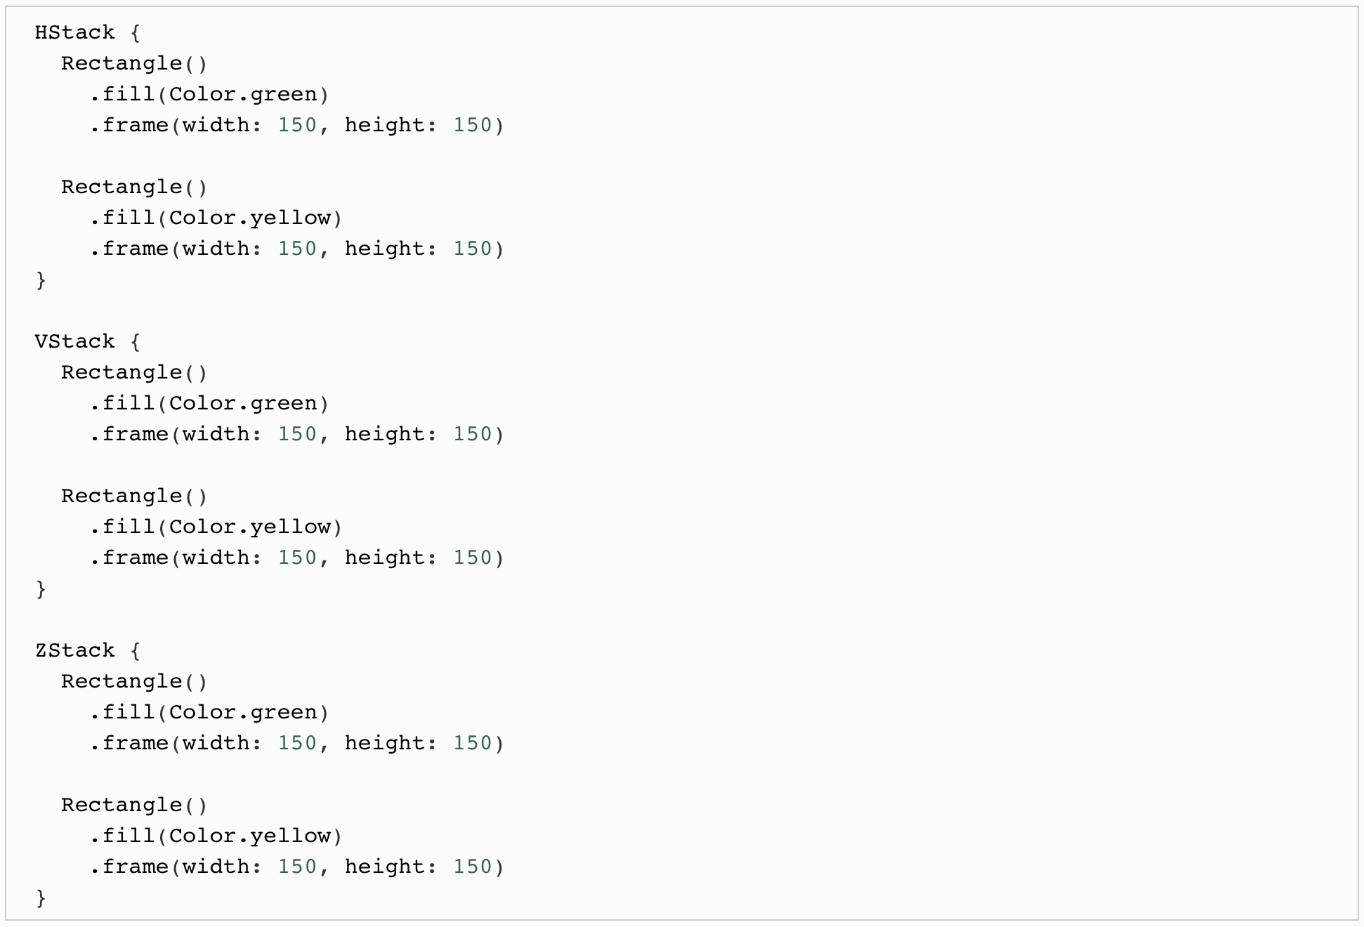
Stack
Notes:
각 스택이 어떻게 사용되는지 알아보기 위해 2개의 사각형을 만들어 결과를 확인해 보겠습니다.

Slide 14
Stack

Slide 15
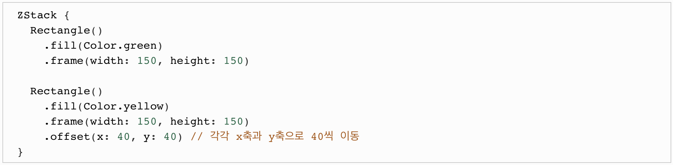
Stack
Notes:
`ZStack`이 정말 초록색 사각형이 노락색 사각형에 가려진 것이 맞는 것인지 확인하고자, 노란색 사각형에 위치를 이동시키는 수식어 `offset` 수식어를 적용해봅니다.

Slide 16
Stack
Notes:
다시 정리해보면, H / V / Z 스택의 레이아웃은 다음 그림과 같은 모습으로 나타납니다.

Slide 17
Stack 생성자
뷰의 정렬을 위한 alignment
뷰 간의 간격을 지정하는 spacing
스택에서 콘텐츠로 표시할 content
Notes:
이렇게 3개의 매개 변수를 받고 있습니다. 매개 변수를 지정해주지 않으면 '기본값'으로 지정됩니다.

Slide 18
Alignment
HStack - VerticalAlignment
VStack - HorizontalAlignment
ZStack - Alignment
Notes:
HStack은 가로 방향이므로 배열하기에 세로 방향에 대한 정렬 값인 VerticalAlignment 타입이 필요.
VStack은 세로 방향이므로 배열하기에 가로 방향에 대한 정렬 값은 HorizontalAlignment가 필요.
HStack은 가로와 세로축에 대한 정보가 모두 필요하기 때문에 두 가지 값을 가진 Alignment가 필요.

Slide 19
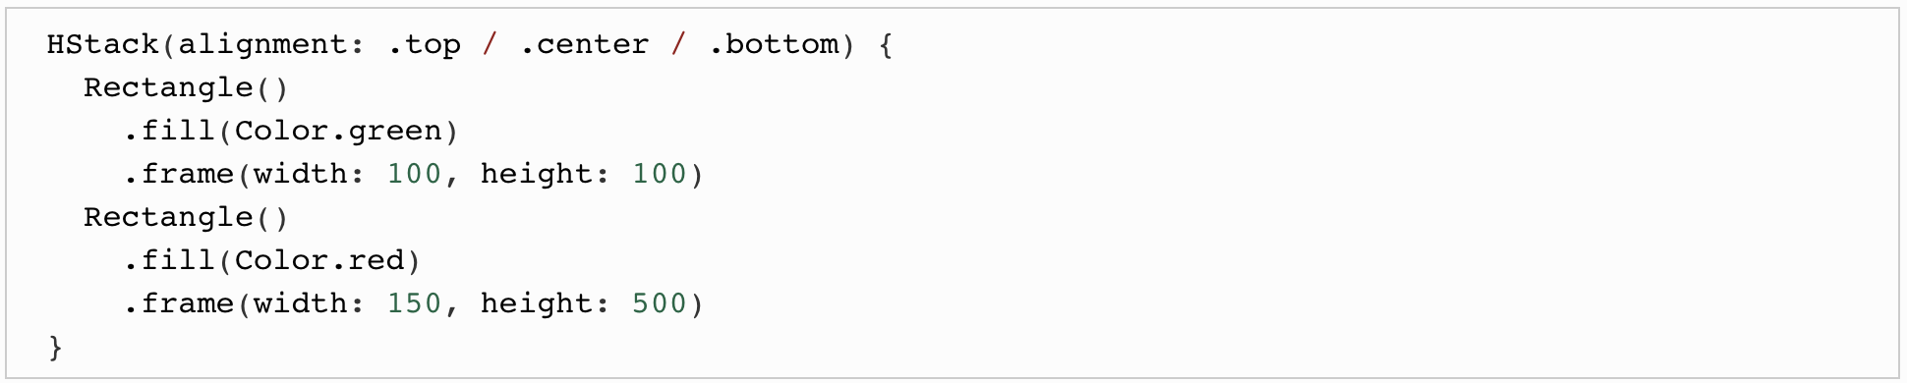
Alignment

Slide 20
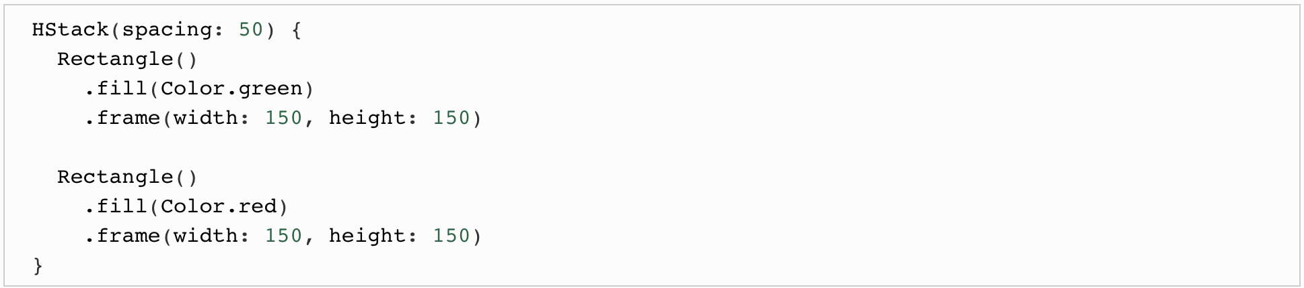
Spacing

Slide 21
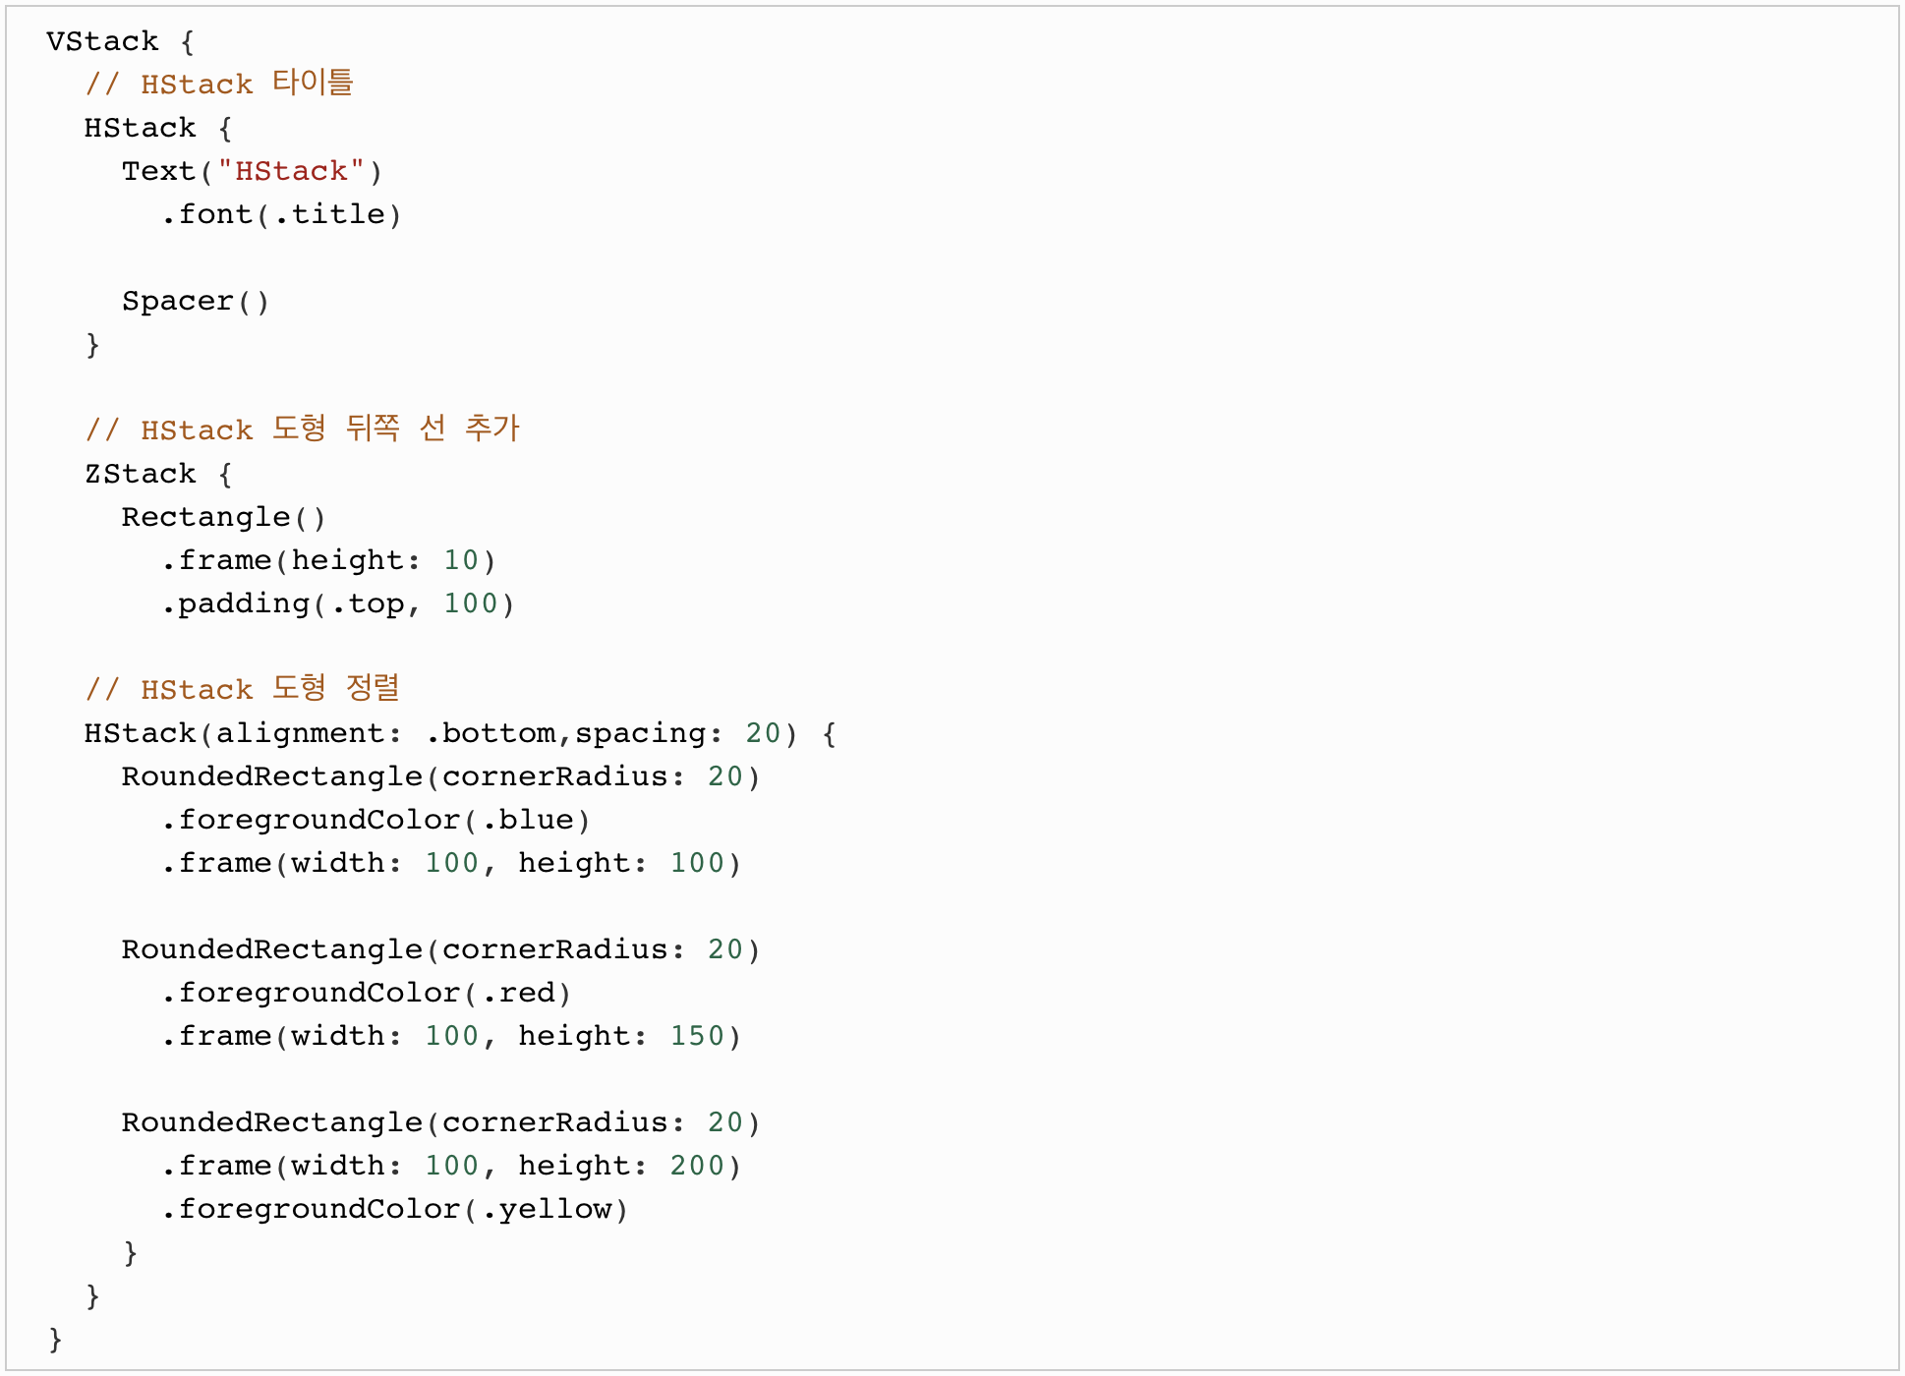
HStack

Slide 22
HStack

Slide 23
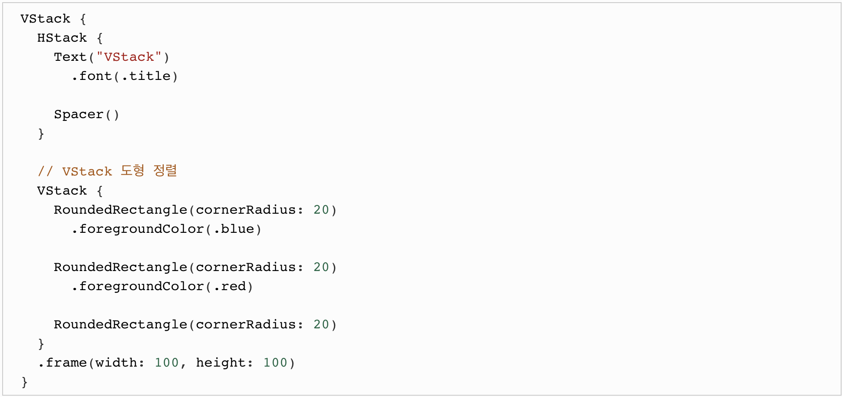
VStack

Slide 24
VStack

Slide 25
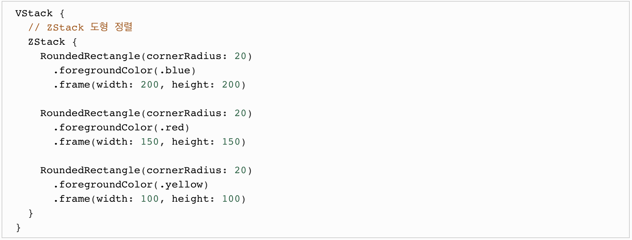
ZStack

Slide 26
ZStack

Slide 27
NavigationView
NavigationView는 SwiftUI의 가장 중요한 구성 요소 중 하나입니다.
화면을 쉽게 Push와 Pop할 수 있으며,
사용자에게 명확하고 계층적인 방식으로 정보를 제공할 수 있습니다.

Slide 28
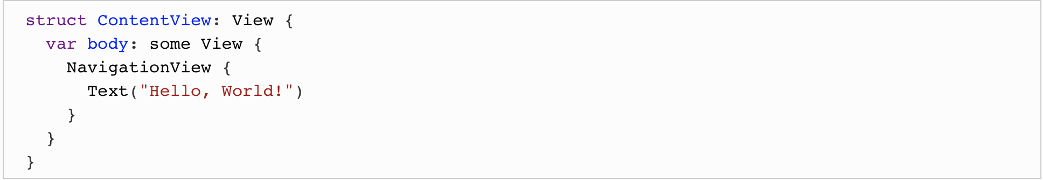
NavigationView
Notes:
NavigationView는 최상위에 위치해야 하지만, `TabView` 내에서 사용하는 경우에는 NavigationView가 TabView 내에 있어야 합니다.

Slide 29
displayMode
.large 옵션은 내비게이션 스택의 최상위 보기에 유용한 큰 제목을 표시합니다.
.inline 옵션은 내비게이션 스택의 2차, 3차 또는 후속 보기에 유용한 작은 제목을 표시합니다.
.automatic 옵션은 기본값이며 이전에 사용한 View를 사용합니다.

Slide 30
displayMode

Slide 31
NavigationLink
SwiftUI의 NavigationView는 View의 맨 위에 NavigationBar를 표시하지만 다른 작업도 수행합니다.
View를 view stack에 푸시할 수 있습니다. 이것은 iOS view의 가장 기본적인 형태입니다.
예: Wifi를 탭 하면 설정으로 들어가져서 Wifi 목록을 볼 수 있거나, 연락처에서 이름을 탭하면 메시지를 보내는 것

Slide 32
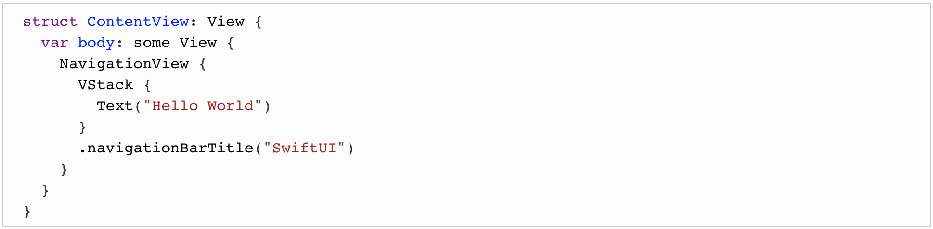
NavigationLink

Slide 33
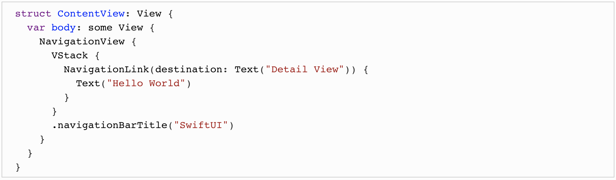
NavigationLink

Slide 34
sheet()와 NavigationLink()의 차이점
NavigationLink()
sheet()
topic을 더 자세히 살펴보는 것처럼
사용자가 선택한 것에 대한 세부 정보를 보여줌
설정 또는 작성창과 같은
관련 없는 내용을 표시하는데 사용

Slide 35
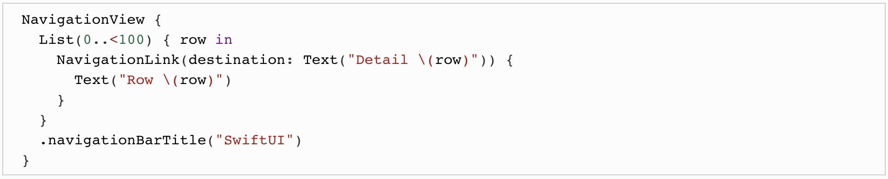
List와 NavigationLink
Notes:
List에서 row in하여 Navigation 내 destination: Text에 row를 추가해주고, Text에도 row를 할당해줍니다.

